Slide 1



Parque Científico e
Tecnológico da PUCRS
Jorge Audy
audy@pucrs.br
Superintendente de Inovação e Desenvolvimento PUCRS

Slide 2
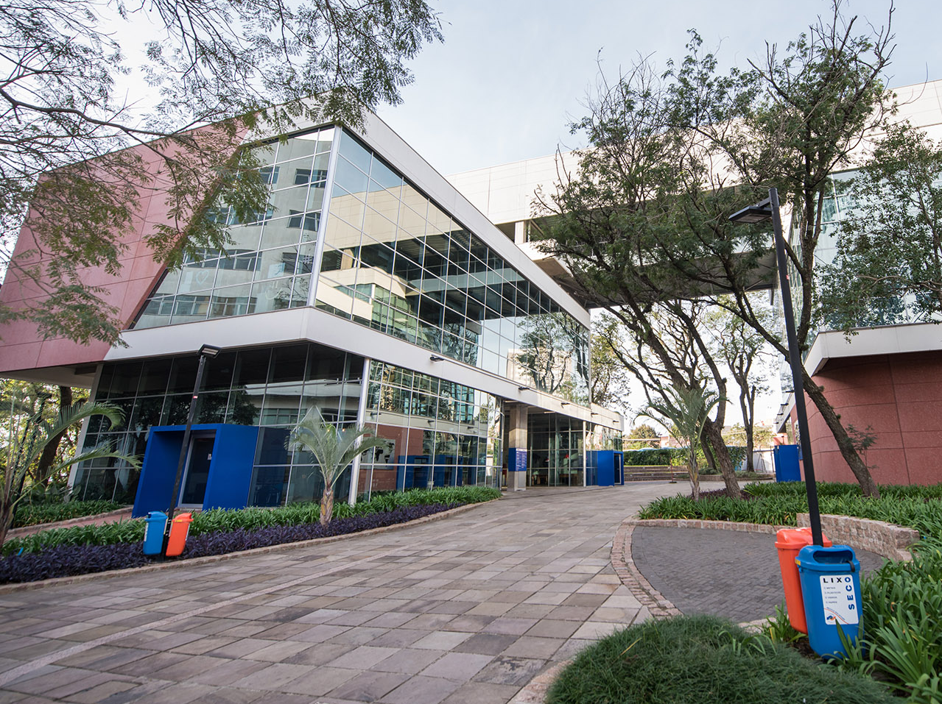
MISSÃO
Ser um ecossistema de inovação vetor
de transformação da Universidade e da sociedade.

Slide 3
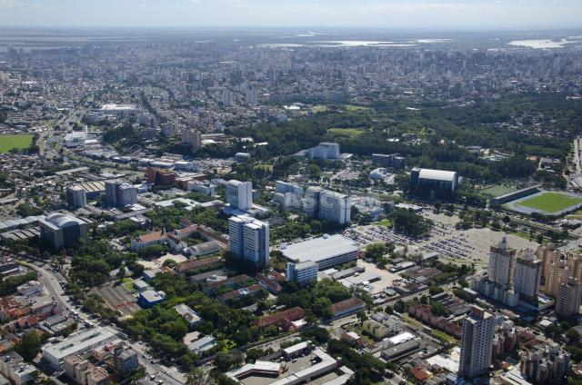
VISÃO
Em 2033, o Tecnopuc será reconhecido como um ambiente global de negócios inovadores, gerador de soluções sustentáveis para a Universidade, as pessoas e as organizações.

Slide 4
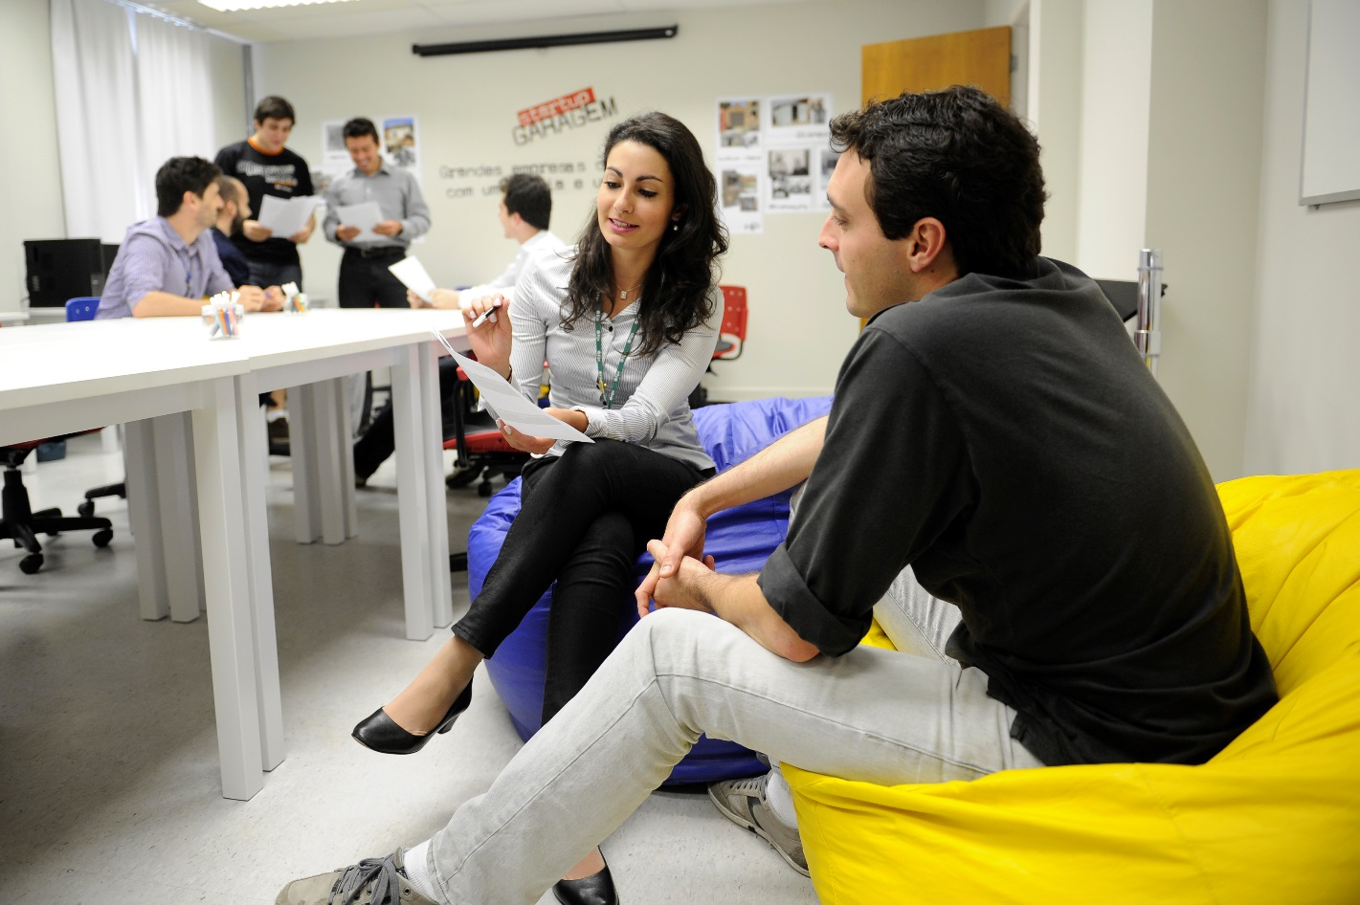

INTENÇÃO ESTRATÉGICA

Slide 5
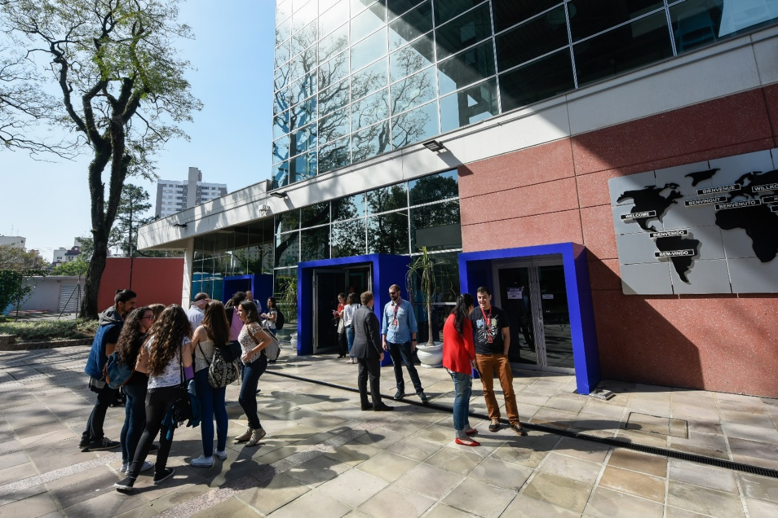
OBJETIVOS ESTRATÉGICOS
Ser referência na área de ambientes de inovação acadêmico, fortalecendo o reconhecimento da sociedade.
Atrair e desenvolver talentos.
Promover a transferência do conhecimento gerado na Universidade.
Atuar de forma interdisciplinar na busca de soluções para problemas e desafios da Universidade e da sociedade.
Agregar valor à Universidade e aos parceiros, impulsionando resultados.

Slide 6
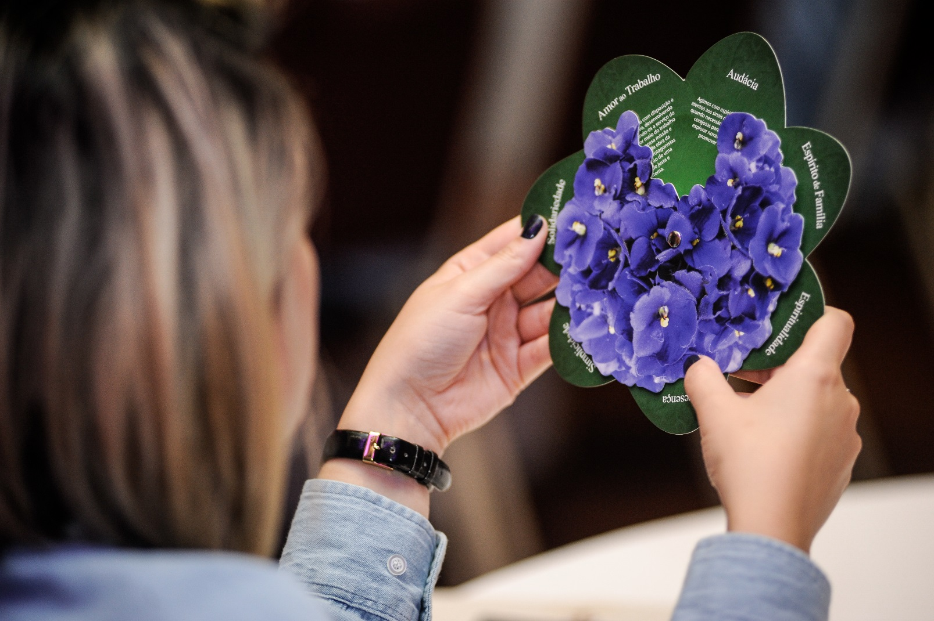
VALORES
Audácia
Colaboração
Criatividade
Excelência
Integridade
Sinergia

Slide 7




ÁREAS DE ATUAÇÃO
Indústria Criativa
Tecnologia da
Informação e
Comunicação
Ciências da
Vida
Energia e
Meio Ambiente

Slide 8
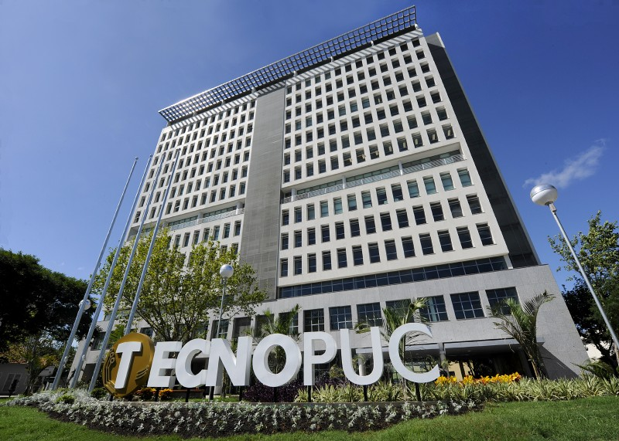
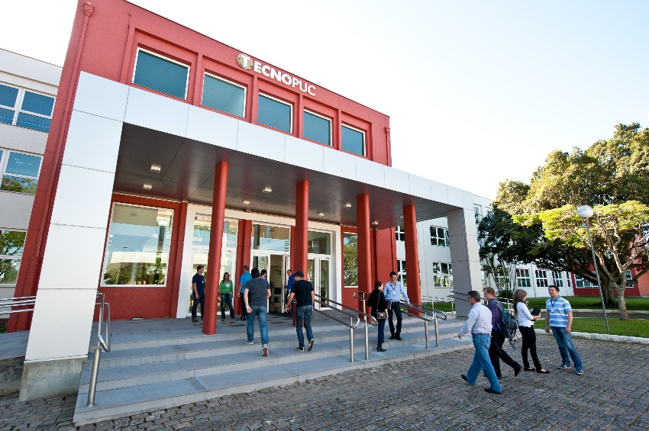
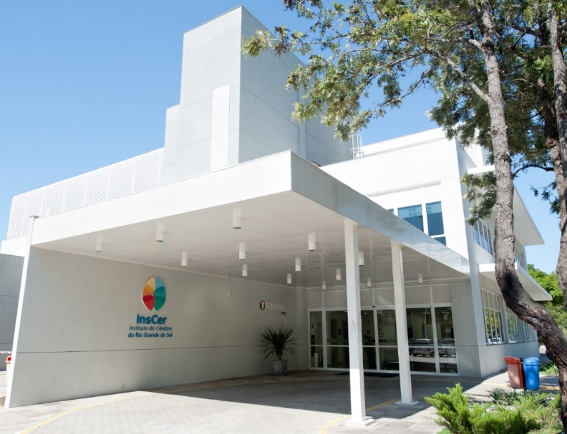
ONDE ESTAMOS
Porto Alegre
Viamão
Tecnopuc Saúde

Slide 9
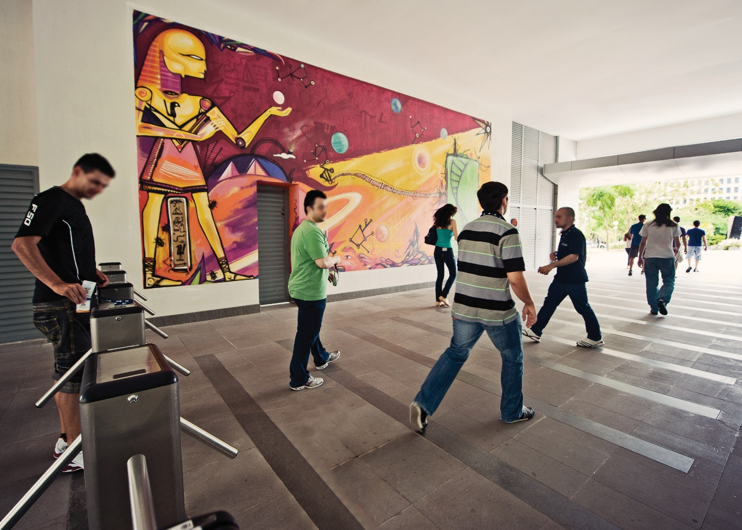
DIMENSÃO
171
organizações instaladas
7,1 mil
pessoas
27
hectares em 3 sites
90 mil m²
área construída

Slide 10
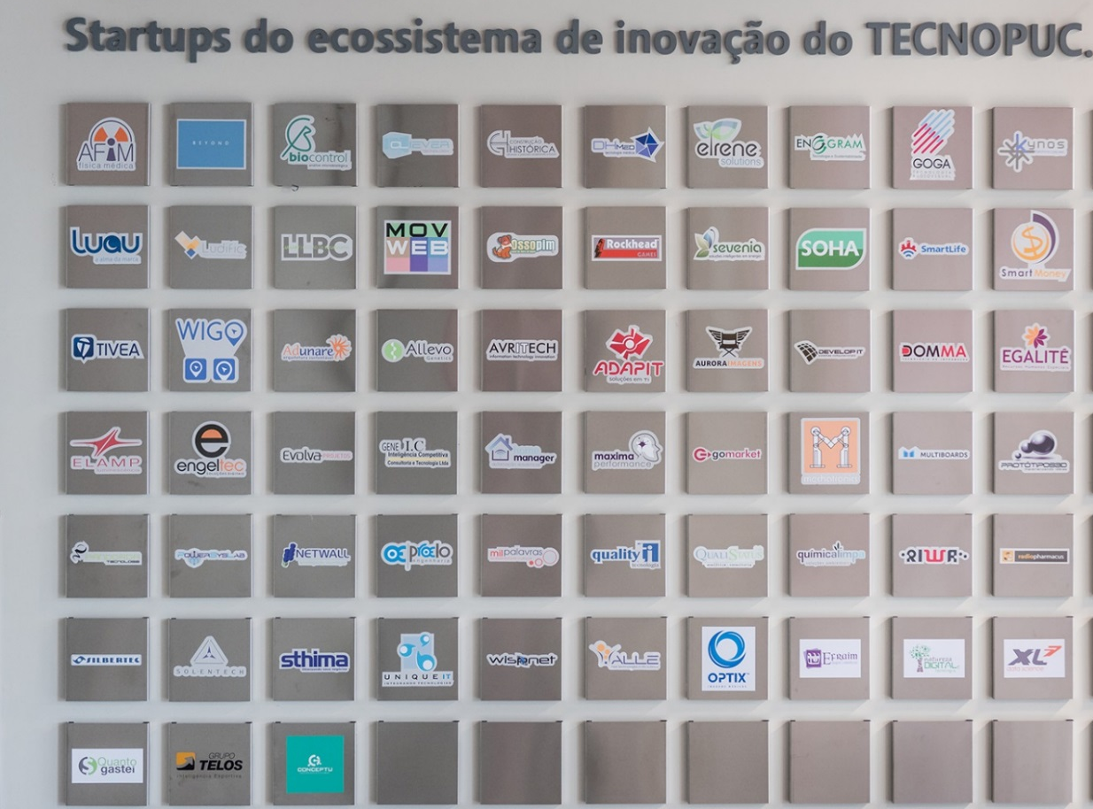








Cases TECNOPUC Startups

Slide 11
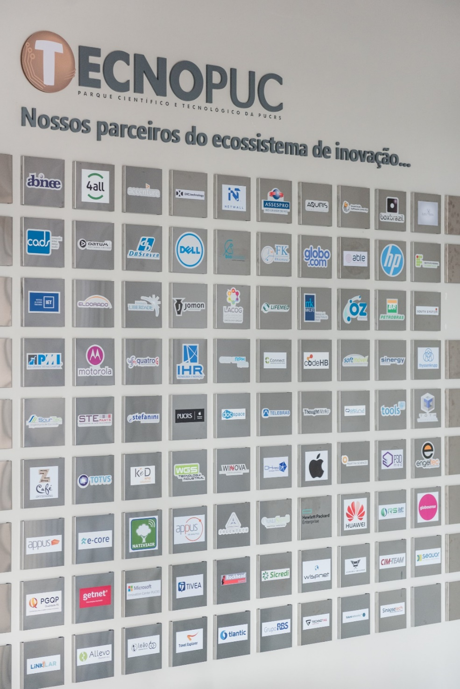
















Cases TECNOPUC

Slide 12
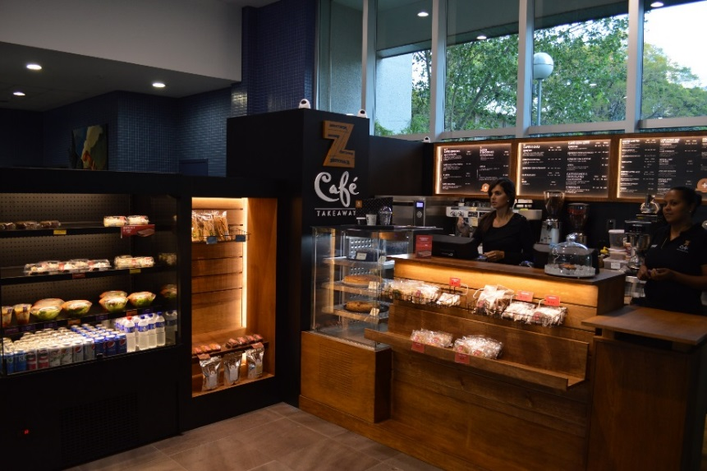
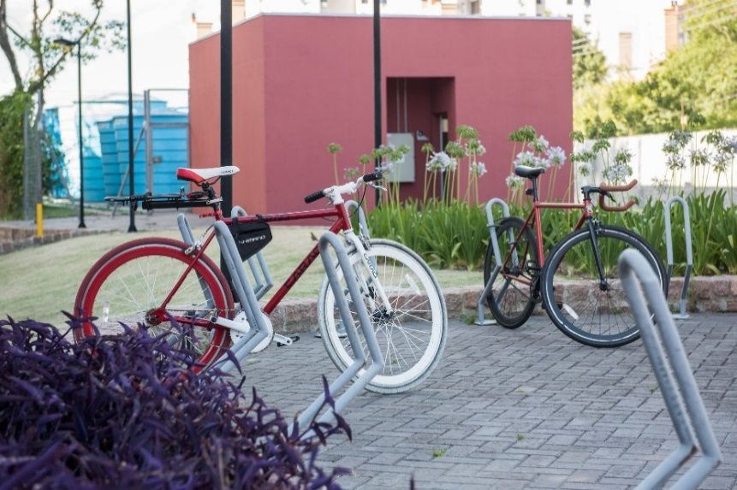
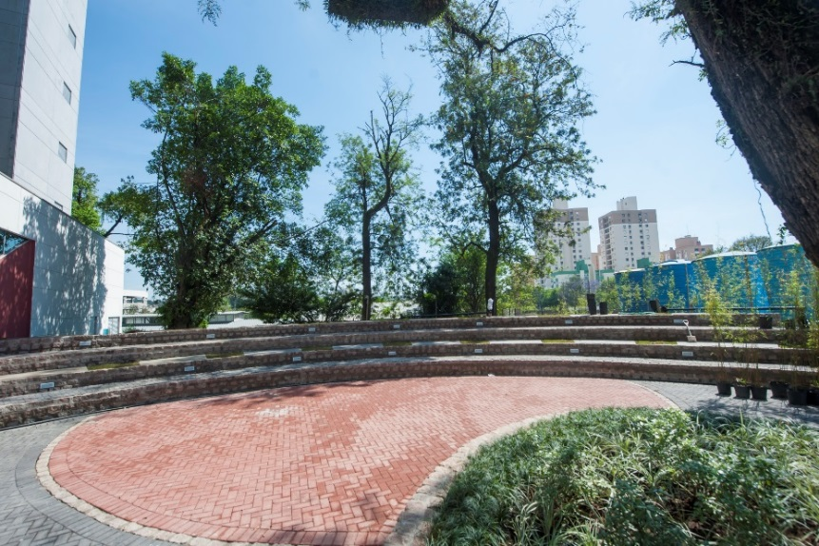
Cafeteria
Bicicletário
Vestiários
Arenas
INFRAESTRUTURA TECNOPUC

Slide 13
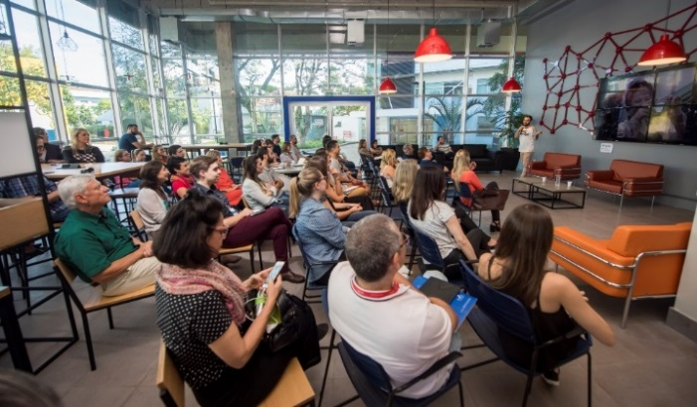
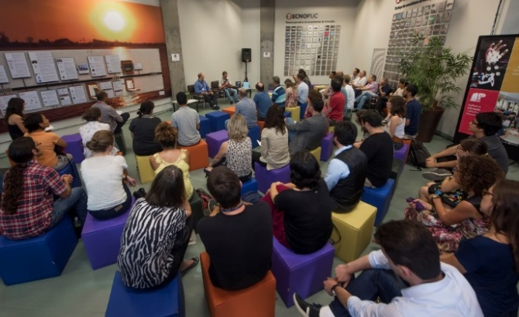
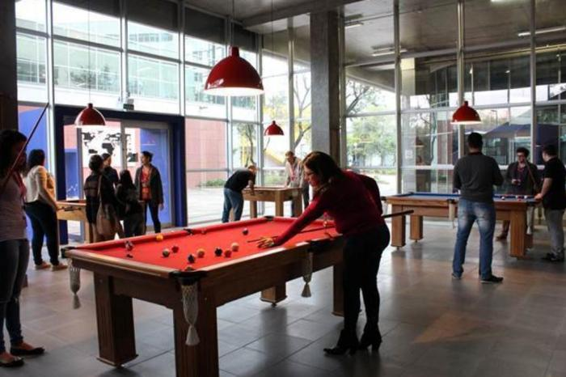
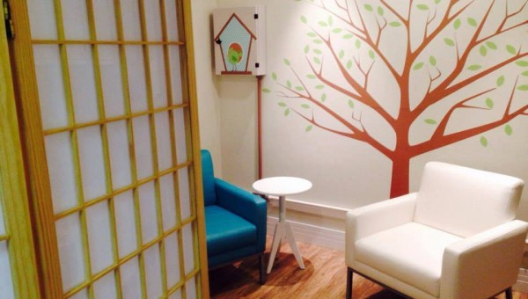
Café Coworking
Linha do Tempo
Sala de descompressão
Espaço da Família – Sala de Amamentação
INFRAESTRUTURA TECNOPUC

Slide 14
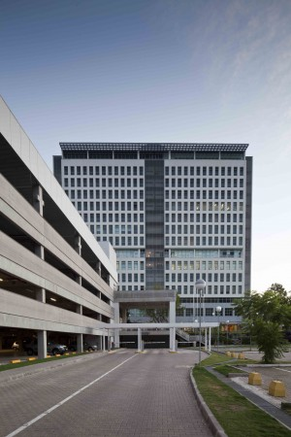
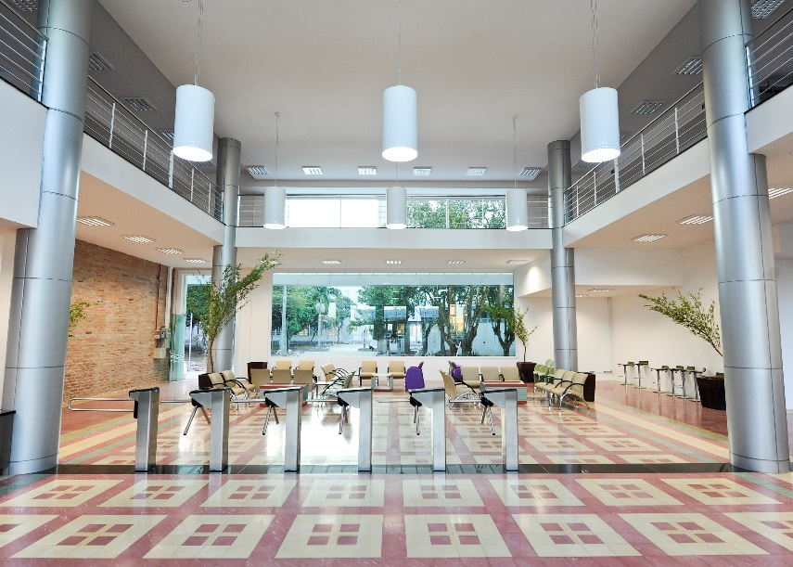
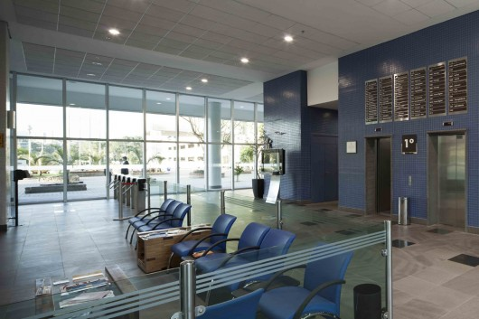
Segurança
Estacionamento
Caixas eletrônicos
Caixa Postal
INFRAESTRUTURA TECNOPUC

Slide 15
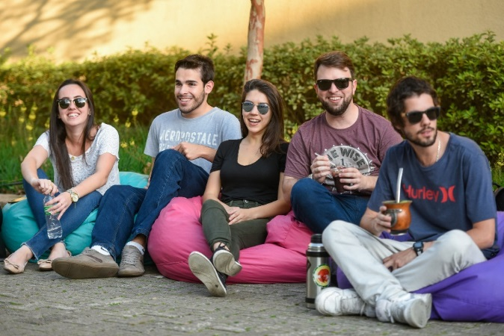
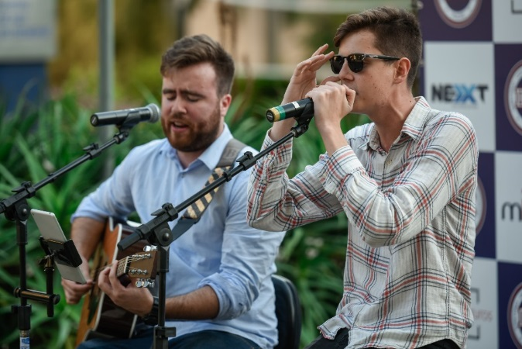
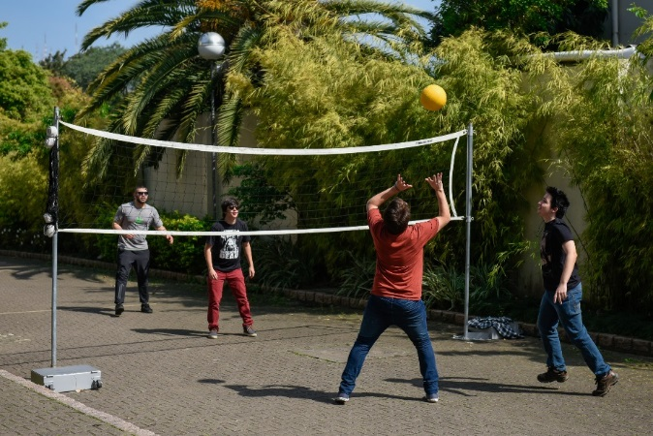
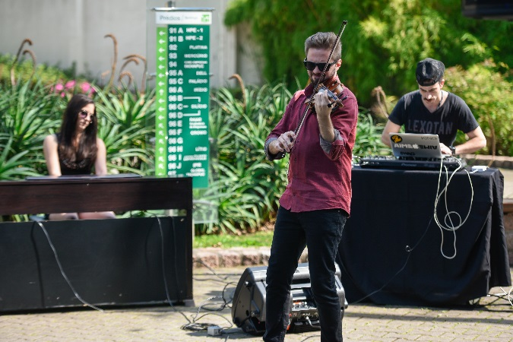
Espaços de Lazer
Descompressão
Eventos
Jogos
INFRAESTRUTURA TECNOPUC

Slide 16
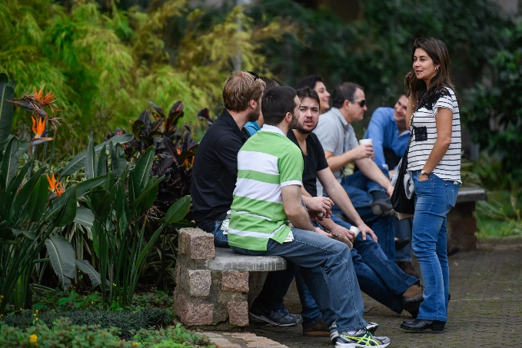
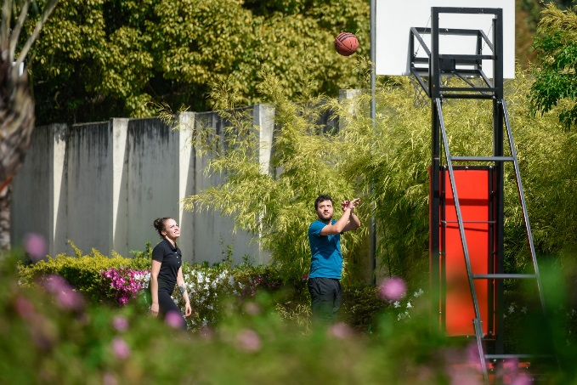
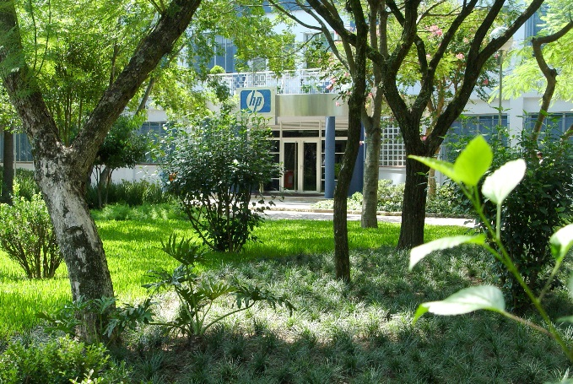
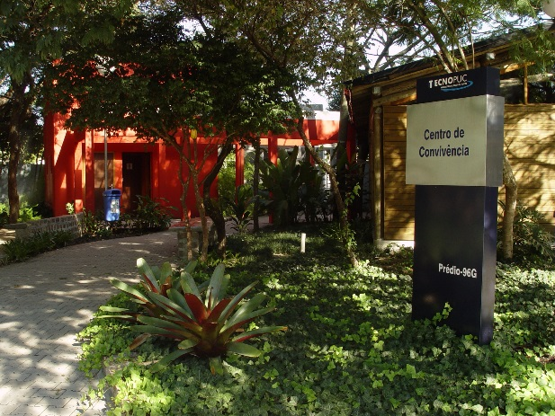
Áreas verdes
Espaços de encontro
INFRAESTRUTURA TECNOPUC

Slide 17
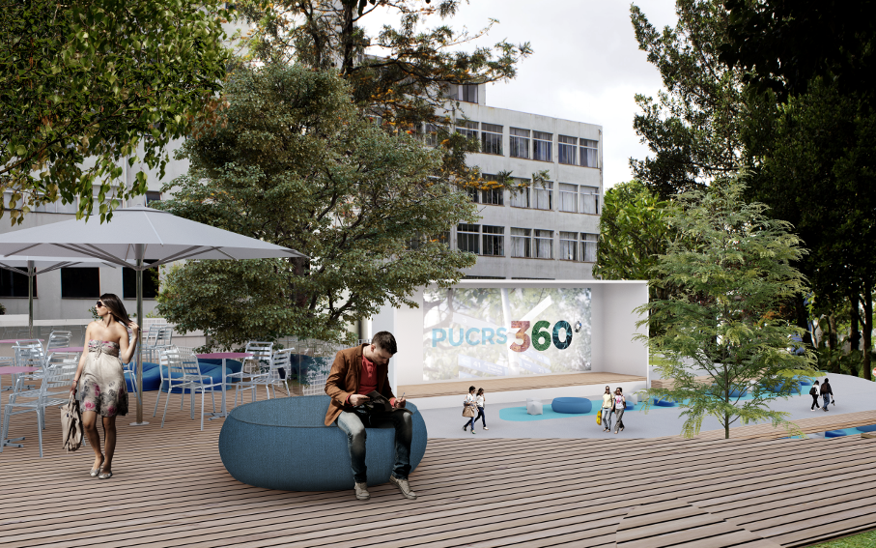
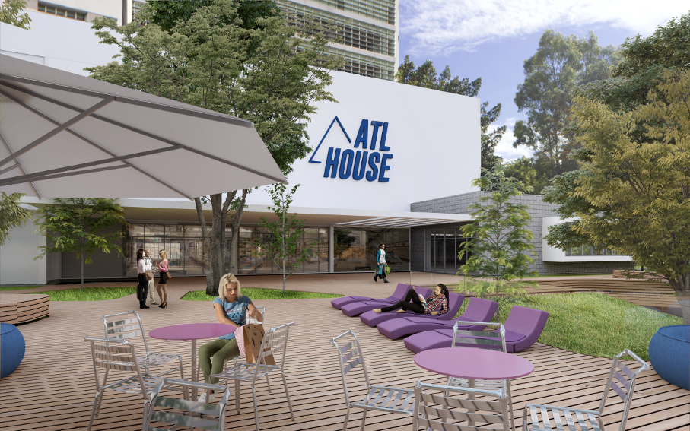
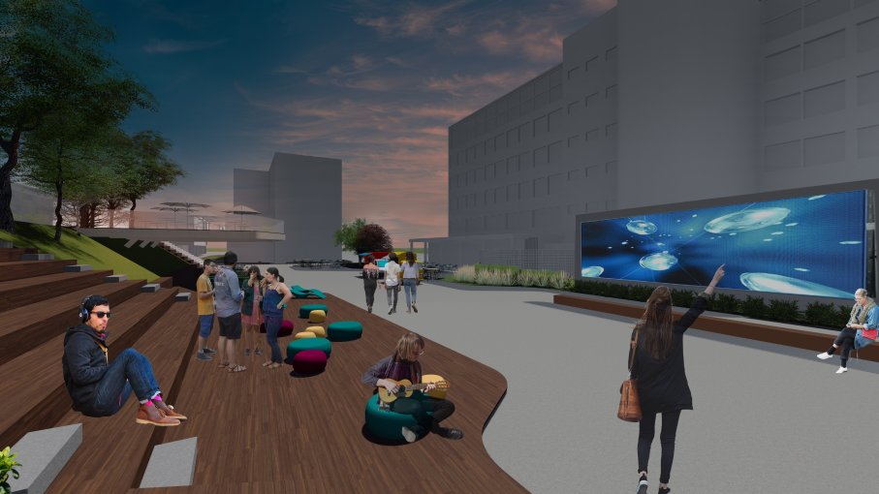
Rua da Cultura
ATL House
Espaço para eventos e food park
INFRAESTRUTURA PUCRS

Slide 18
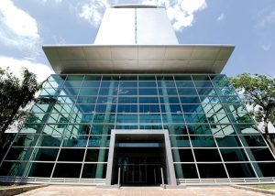
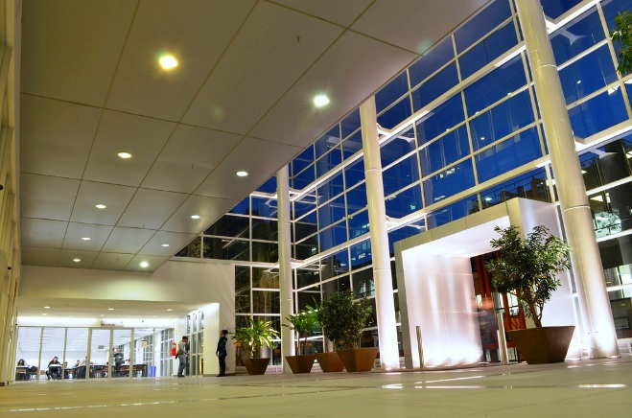
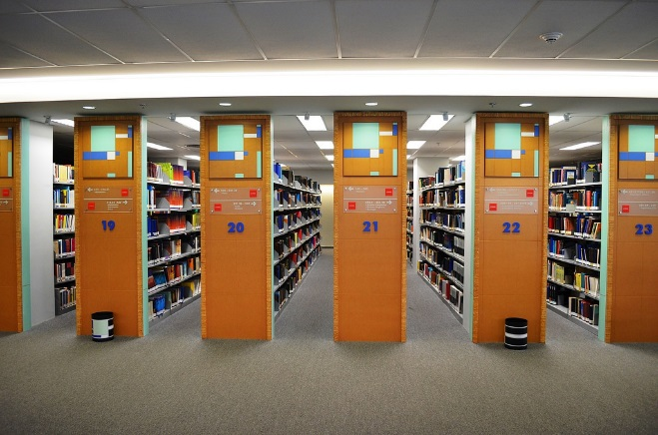
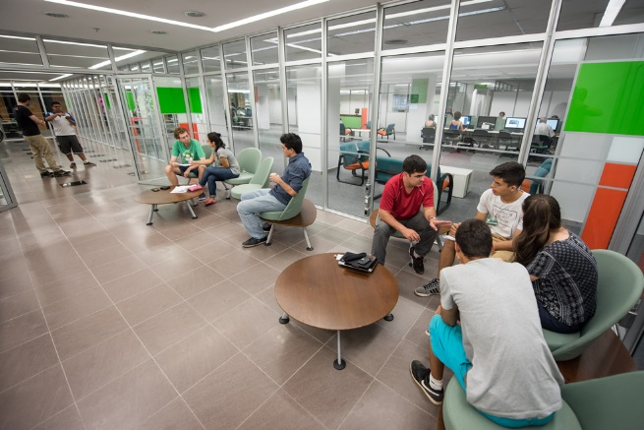
Biblioteca
Espaço cultural
Acervos
Salas de estudo
Salas de vídeos
Salas para deficientes visuais
INFRAESTRUTURA PUCRS

Slide 19
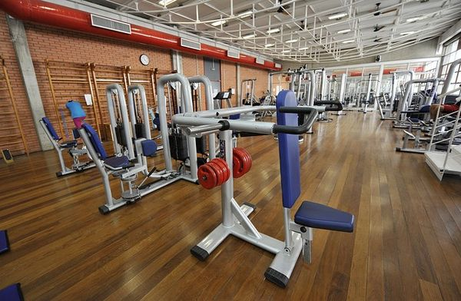
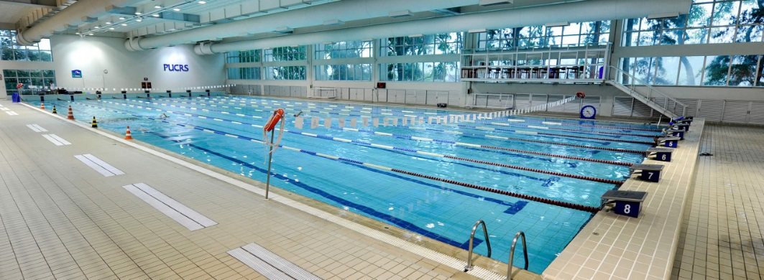
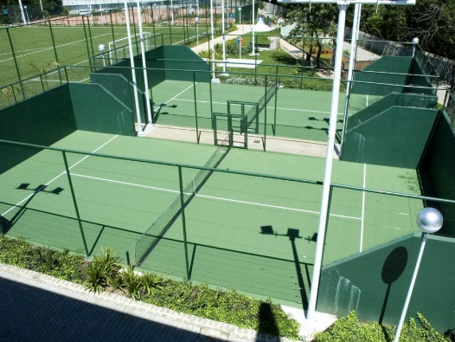
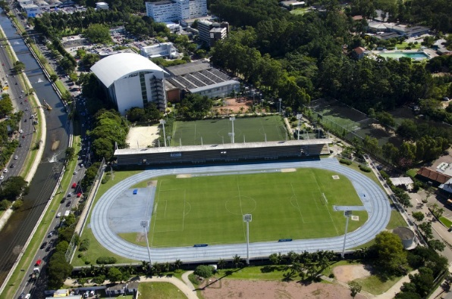
Parque esportivo
Academia
Piscinas
Campos de futebol e tênis
Pista atlética
INFRAESTRUTURA PUCRS

Slide 20
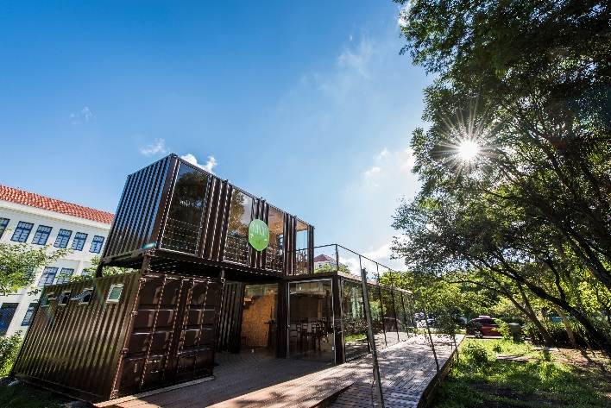
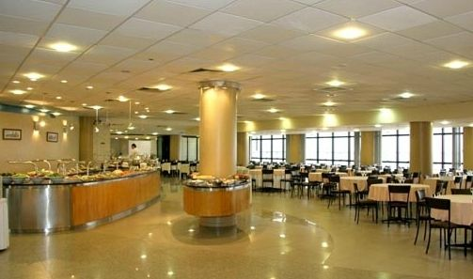
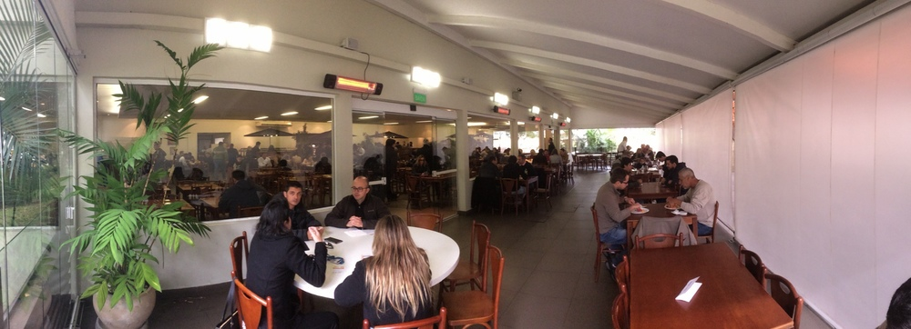
Serviços
Lojas
Restaurantes
Bares
Correio
Bancos
INFRAESTRUTURA PUCRS

Slide 21
INNOVATE & TRANSFORM
Tecnopuc Startups
Startup Garagem
Apple Developer Academy
Tecnopuc Crialab
Tecna
Ideia
Centro de Inovação MS
Tecnopuc UsaLab
Tecnopus FabLab MIT

Slide 22

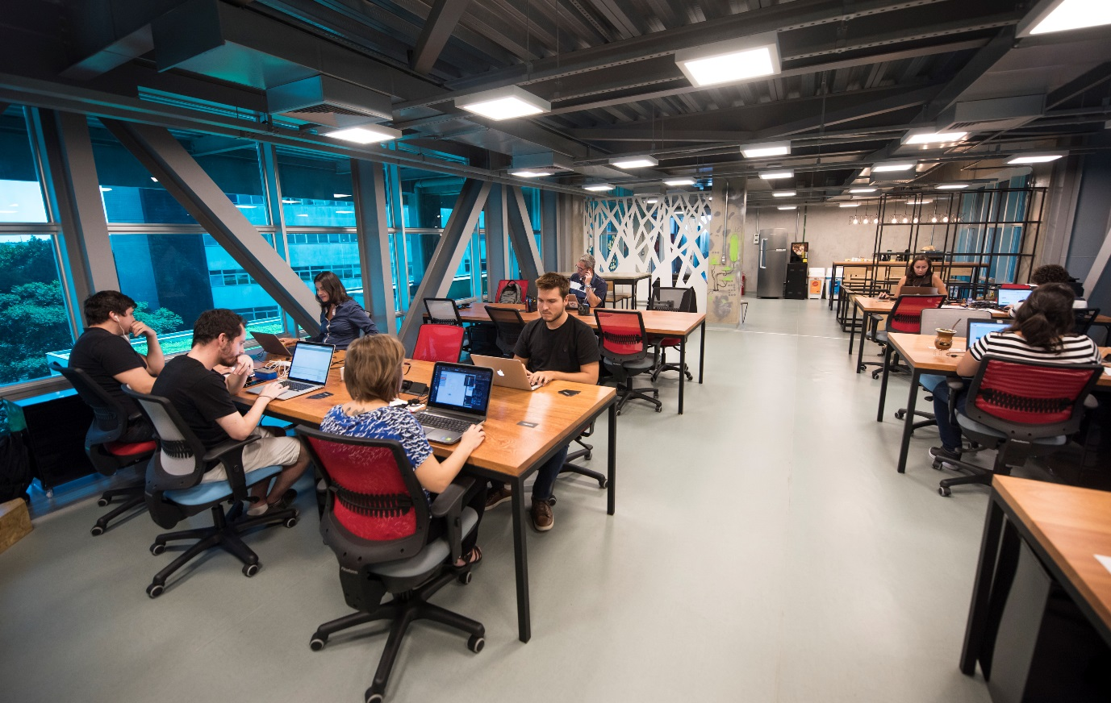
O Tecnopuc Startups – Ambiente de Desenvolvimento de Startups da PUCRS – tem como propósito estimular e
operacionalizar a visão empreendedora da comunidade PUCRS.
Por meio de diferentes mecanismos, apoia projetos de negócios, dando suporte em assessorias e infraestrutura,
transformando-os em empreendimentos competitivos e prontos para atuarem no mercado.

Slide 23

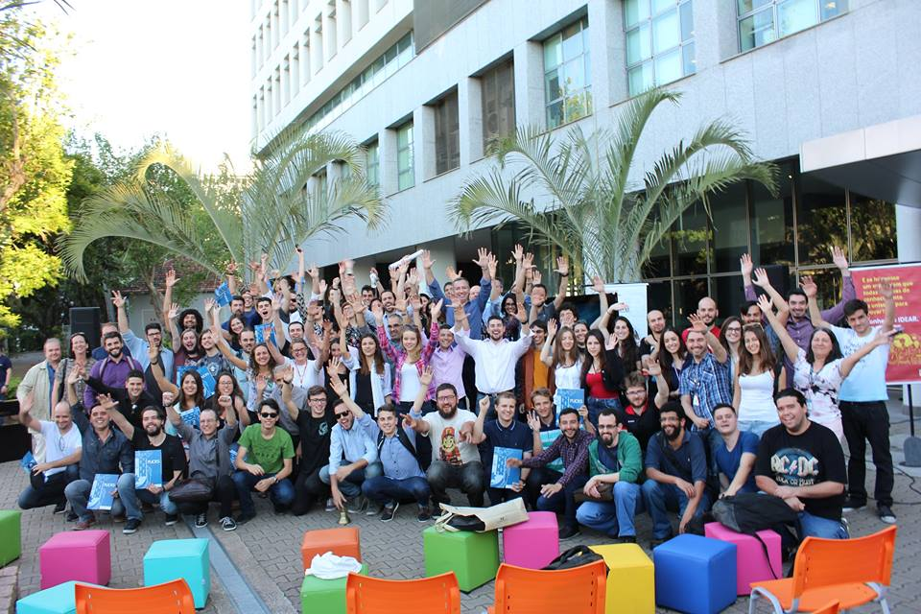
39
2018
Projetos
apoiados em

Slide 24

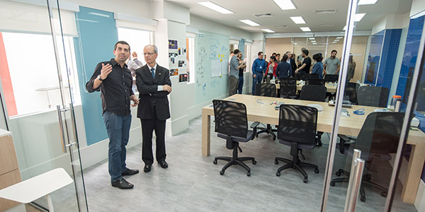
A Apple Developer Academy é uma colaboração com a Apple. Tem como objetivo desenvolver as habilidades de estudantes da área da informática, de forma a obter êxito no desenvolvimento de aplicativos e de startups no ecossistema global da Apple.

Slide 25

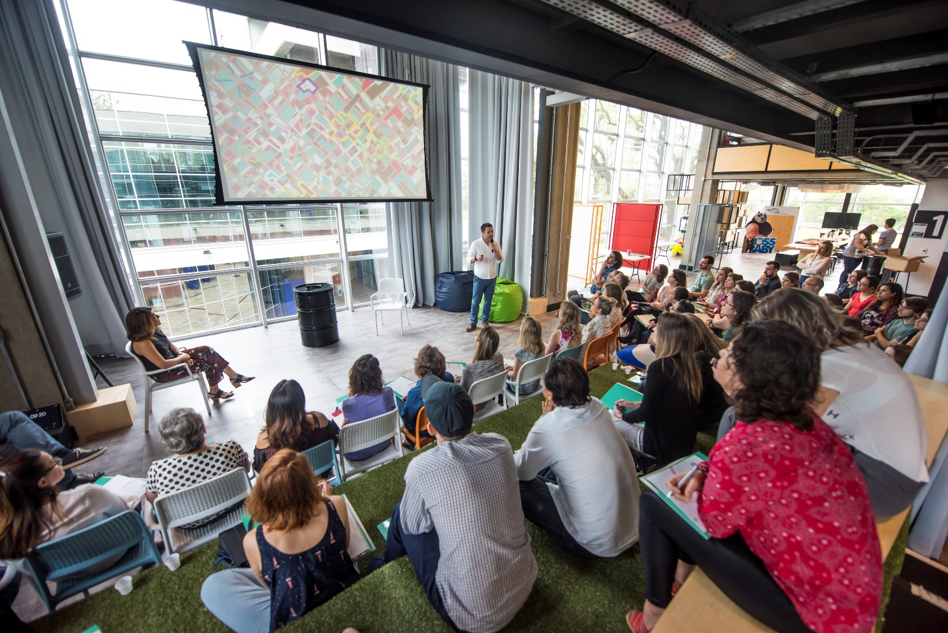
CriaLab é o Laboratório de Criatividade do TECNOPUC. Um laboratório de experiências em processo criativo. Um espaço em permanente transformação dedicado a interações construtivas.

Slide 26

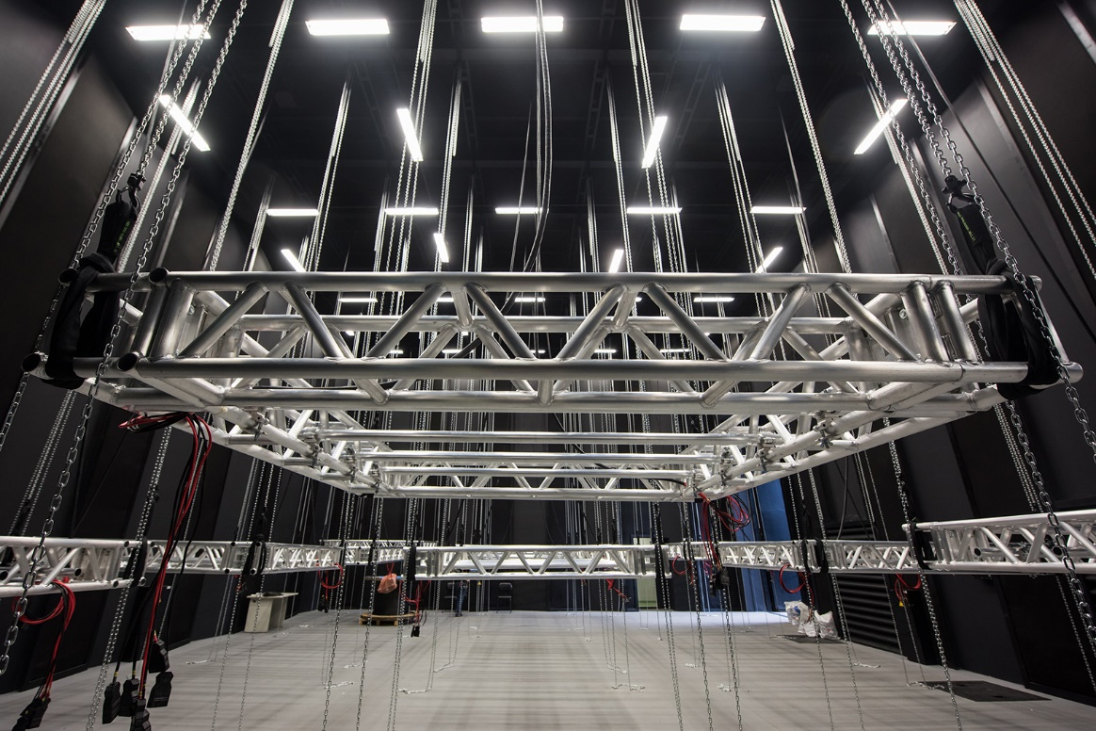
Centro Tecnológico Audiovisual do RS – é um centro de referência para a Indústria Criativa, com ênfase no audiovisual e na tecnologia. Abriga completa infraestrutura de produção e pós-produção de conteúdos digitais criativos, cluster empresarial, centro de formação permanente e laboratórios de pesquisa. Atua como um articulador de negócios e está comprometido com o desenvolvimento do setor, contribuindo para o fortalecimento dos arranjos produtivos regionais e nacionais, ao mesmo tempo em que estimula novos negócios.

Slide 27

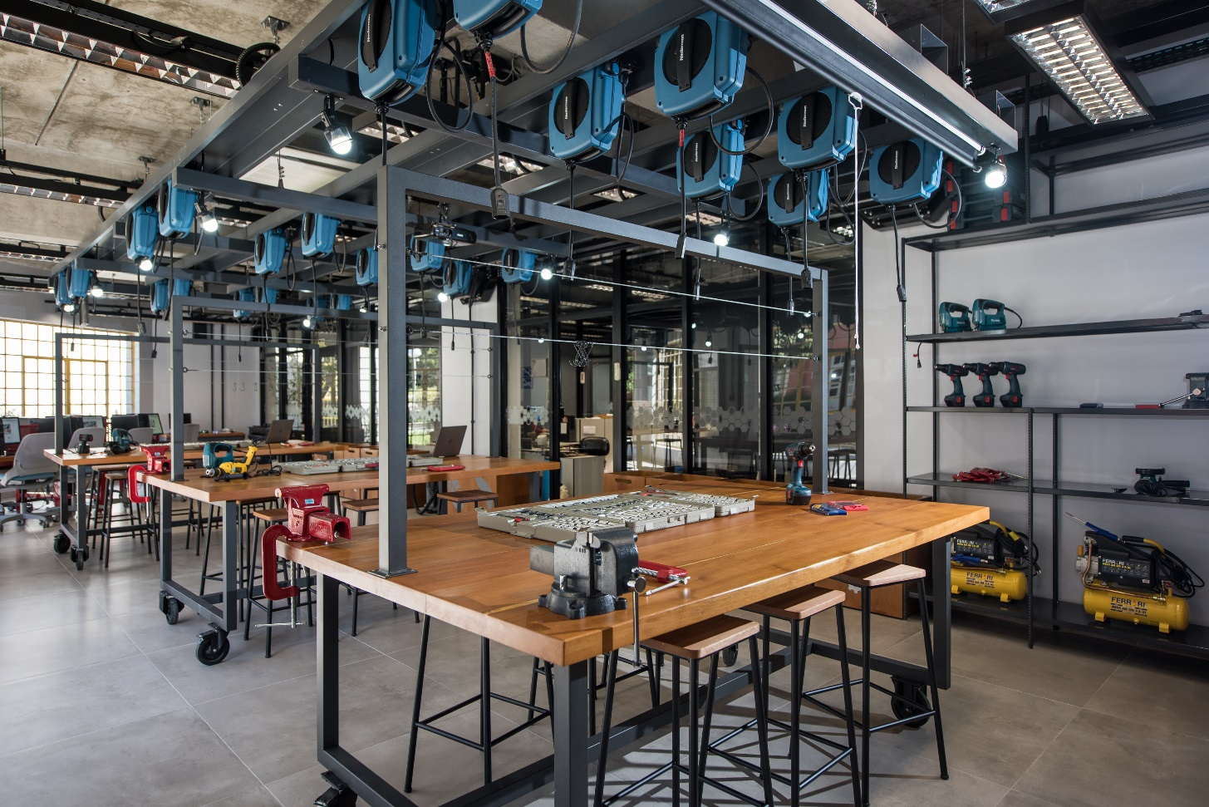
A Central Multiusuário para Desenvolvimento Científico e Tecnológico da PUCRS – IDEIA é uma unidade que atua em duas direções: uma interna, que fortalece e qualifica o suporte à formação acadêmica em nível de graduação, pós-graduação, extensão e pesquisa teórica e aplicada; e outra externa, que se posiciona como uma das portas de entrada da Universidade para a sua interação com a sociedade.

Slide 28
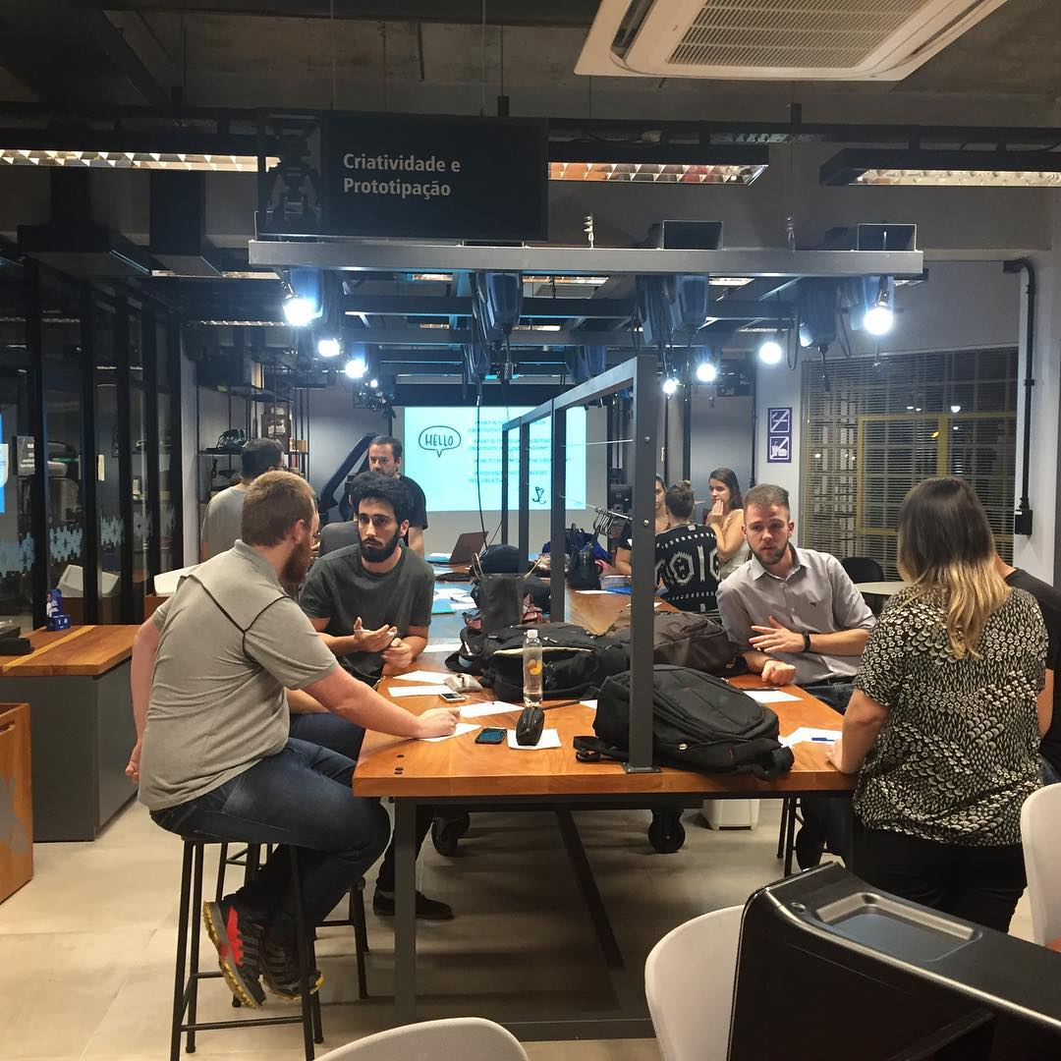

CASE
IDEIA
Free zone
FabLab MIT | Espaço Maker
MicroG
Coletor de sangue em
microgravidade

Slide 29

CENTRO DE INOVAÇÃO Microsoft-PUCRS
Promove a qualificação de organizações, profissionais e estudantes, por meio de mecanismos que fomentem o uso eficiente e inovador da Tecnologia da Informação em produtos e processos.

Slide 30

Connected & Global

Slide 31





Softlandings Nacionais

Slide 32














Softlandings Internacionais

Slide 33









Associações
PGTEC

Slide 34








Parcerias

Slide 35


Reconhecimentos
2016 – TECNOPUC – Melhor Parque Tecnológico
Prêmio Nacional de Empreendedorismo Inovador da Anprotec
2014 – RAIAR – Melhor Incubadora de Empresas
Prêmio Nacional de Empreendedorismo Inovador da Anprotec
2009 – TECNOPUC – Melhor Parque Tecnológico
Prêmio Nacional de Empreendedorismo Inovador da Anprotec
2004 – TECNOPUC – Melhor Parque Tecnológico
Prêmio Nacional de Empreendedorismo Inovador da Anprotec

Slide 36


Reconhecimentos
2015 – Medalha de Prata OUI Canada
2015 – TECNOPUC – Inspiring Solutions da IASP
2015 – RAIAR – Primeiro BIC das Américas pela EBN
2007 – REDE INOVAPUCRS – Melhor Instituição de Ciência e Tecnologia
Prêmio Finep de Inovação Tecnológica
INCT em Tuberculose e Doenças Negligenciadas (CNPq)
Centro Brasileiro de Referência de Energia Solar Fotovoltaica (MCTIC)

Slide 37

ALIANÇA PARA INOVAÇÃO
Articulação de três Universidades em torno de ações de alto impacto e estruturantes
em prol do avanço do ecossistema de inovação e do desenvolvimento de Porto Alegre.

Slide 38



Aliança para Inovação
Colaborar para Transformar Conhecimento em Desenvolvimento

Slide 39



Aliança para Inovação

Slide 40



Pacto Alegre

Slide 41




Pacto Alegre

Slide 42

Pessoas
Visão de Futuro
Liderança
Estratégia
Cultura
Colaboração
Criatividade
Ousadia
Risco
Ecossistema
Contexto

Slide 43

Pessoas
Visão de Futuro
Liderança
Estratégia
Cultura
Colaboração
Criatividade
Ousadia
Risco
Ecossistema
Contexto

Slide 44

Pessoas
Visão de Futuro
Liderança
Estratégia
Cultura
Colaboração
Criatividade
Ousadia
Risco
Ecossistema
Contexto

Slide 45

Pessoas
Visão de Futuro
Liderança
Estratégia
Cultura
Colaboração
Criatividade
Ousadia
Risco
Ecossistema
Contexto

Slide 46

Pessoas
Visão de Futuro
Liderança
Estratégia
Cultura
Colaboração
Criatividade
Ousadia
Risco
Ecossistema
Lições Aprendidas

Slide 47

Lições Aprendidas
Educação
Educação
Educação

Slide 48
Lições Aprendidas
O desafio da Inovação é o desafio da Educação !

Slide 49

Do Pacto Alegre ao INNOVARS

Slide 50
Parque Científico e
Tecnológico da PUCRS
Jorge Audy
audy@pucrs.br
Superintendente de Inovação e Desenvolvimento PUCRS

